Slide 1
!

Slide 2
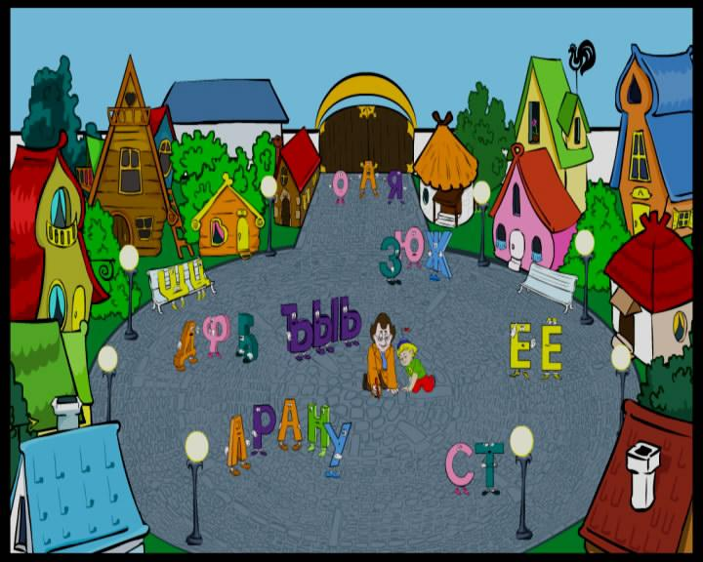

Slide 4
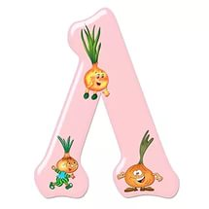
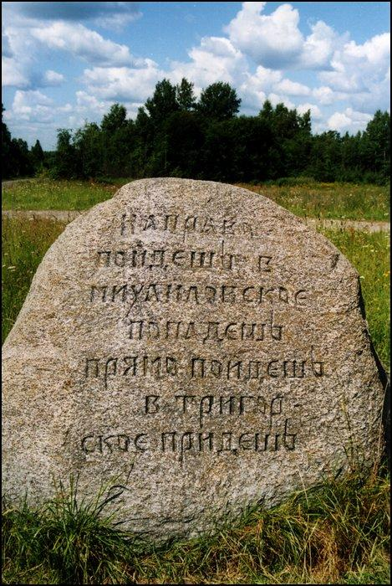
Речь
Предложение
Слова
Буквы
Звуки
Гласные
Согласные

Slide 5
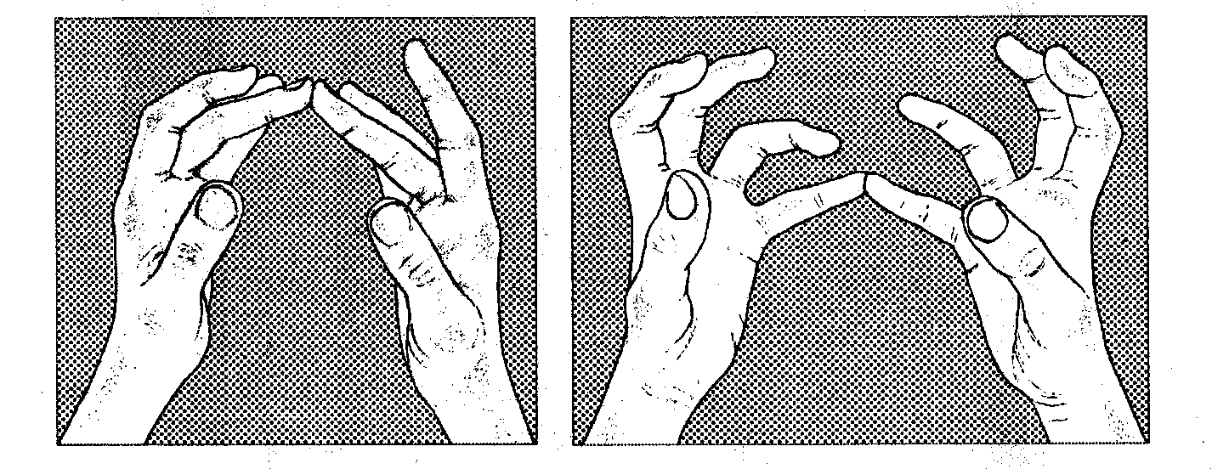
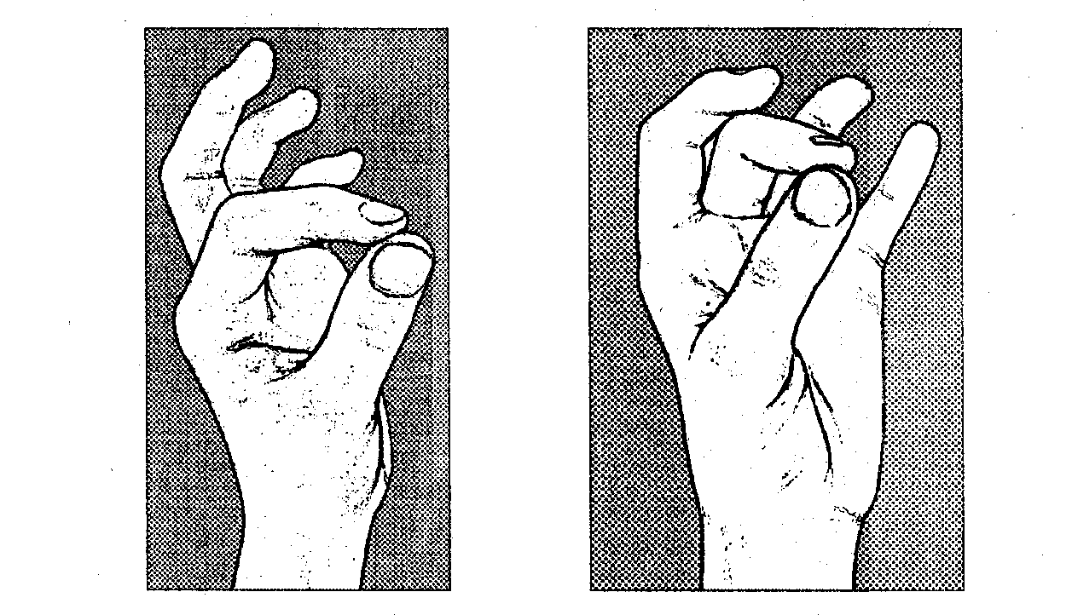
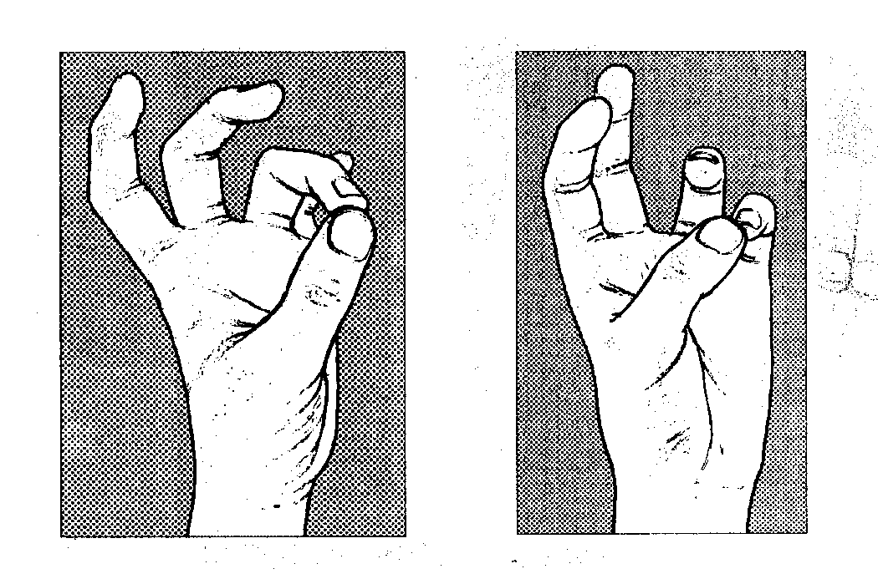
Здравствуйте!

Slide 6
ВОТ ТАК ПРАВИЛЬНО!

Slide 7
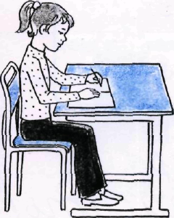
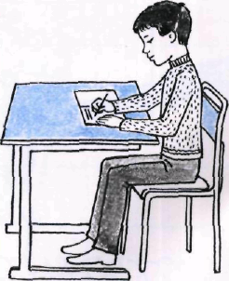
ВОТ ТАК ПРАВИЛЬНО!

Slide 10
М, н, к, С, Т, р, б,
А, о, у, ы, И, е, ё, э

Slide 11
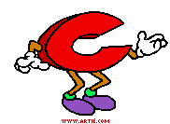
МЫ ДО
ЖИ КИ
ПОЧ РАФ
ЧУ ШИ
ЩУ

Slide 12
В лесу растут красивые деревья.
Особенно много елей. Они раскинули свои пышные ветви.

Slide 15
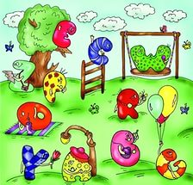

Slide 16
." Дорогие ребята! Поздравляю вас с успешным выполнением всех заданий. Я награждаю вас почетной грамотой страны Букварии и сладкими призами. Удачи вам в будущем!"

